Slide 1
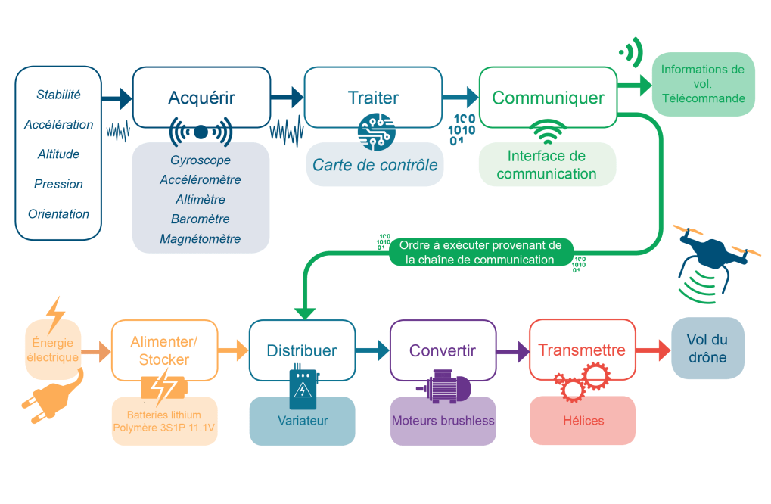
Acquérir
Traiter
Communiquer
Acquérir
Traiter
Communiquer
Alimenter
Distribuer
Convertir
Transmettre
AGIR
Alimenter
Distribuer
Convertir
Transmettre

